Slide 1

PROJECT STEAM

Slide 2
INHOUD
Doelstellingen
Ontwerp en proces (BIM, CSC, AI, SD, TI)
Eindresultaat / DEMO
Reflectie

Slide 3
DOELSTELLING
Verschillende ICT disciplines
Werkgever: Steam
Basisapplicatie
Customer Journey Canvas
Statistiekalgoritmen
Toepassing hardware

Slide 4
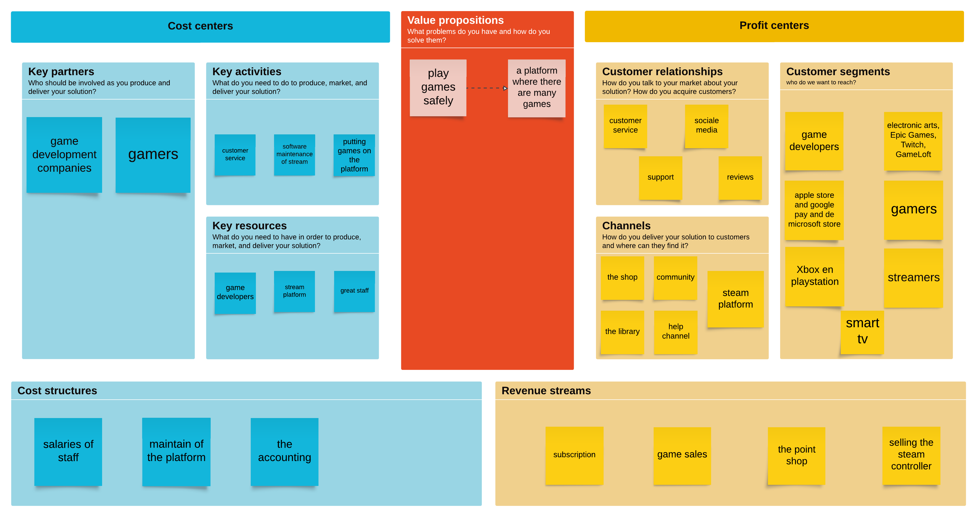
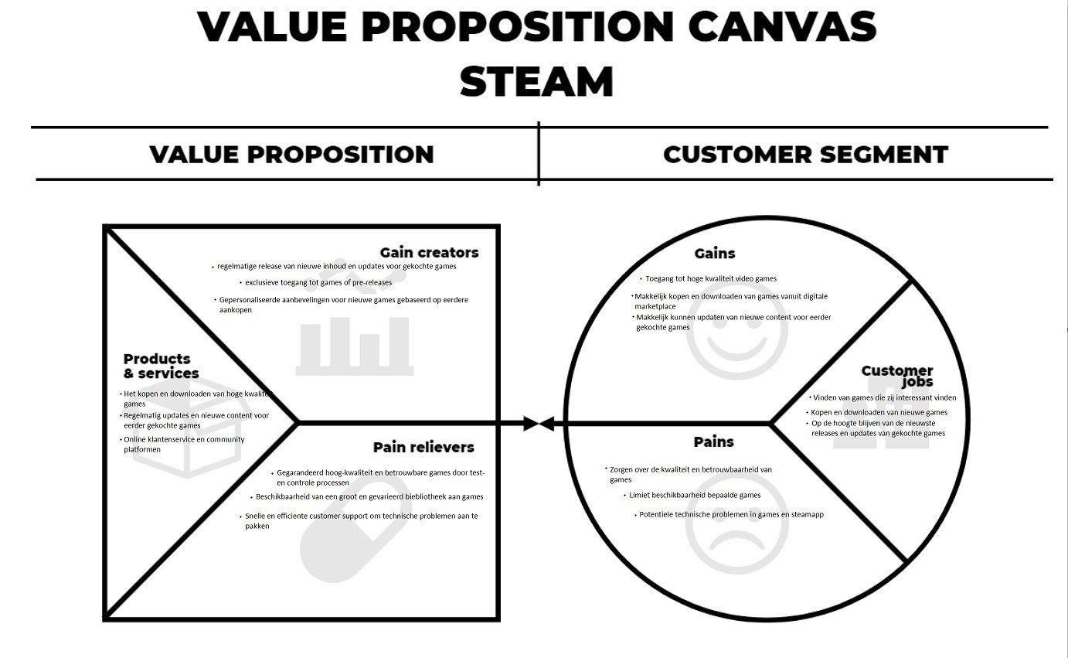
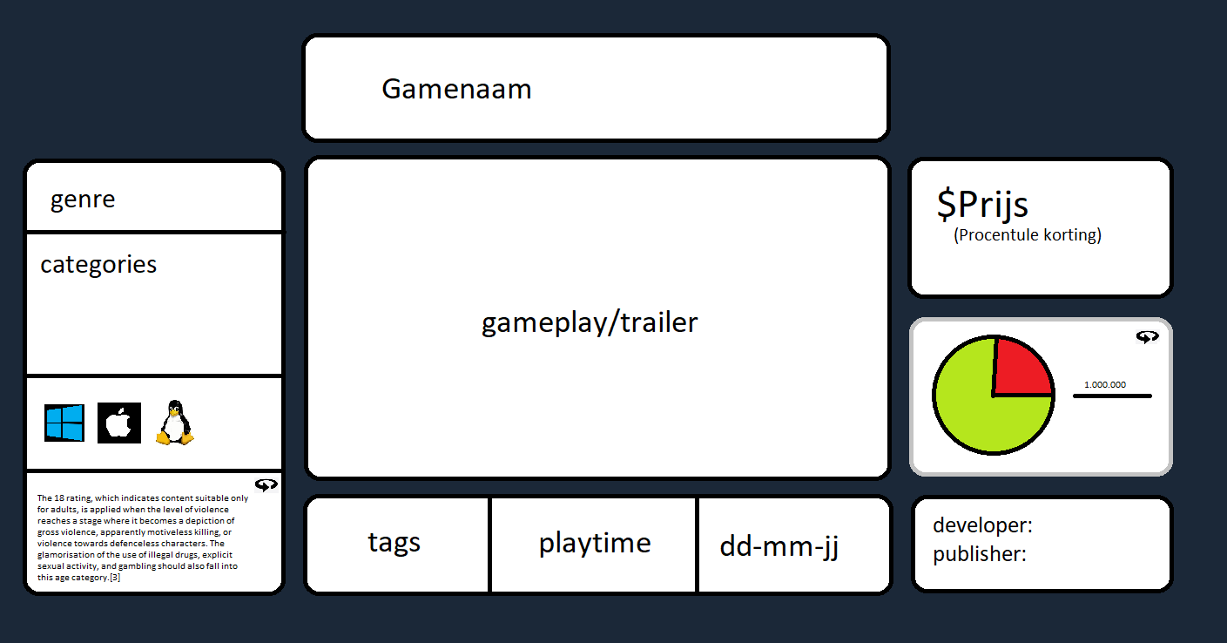
BIM
Customer Journey Map
Business Model Canvas
Value Proposition Canvas
Stakeholderanalyse

Slide 5
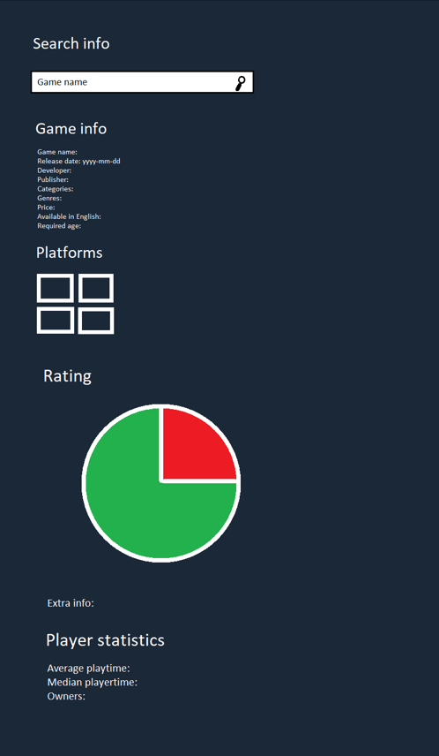
Voorbeeld resultaat uit BIM onderzoek

Slide 6
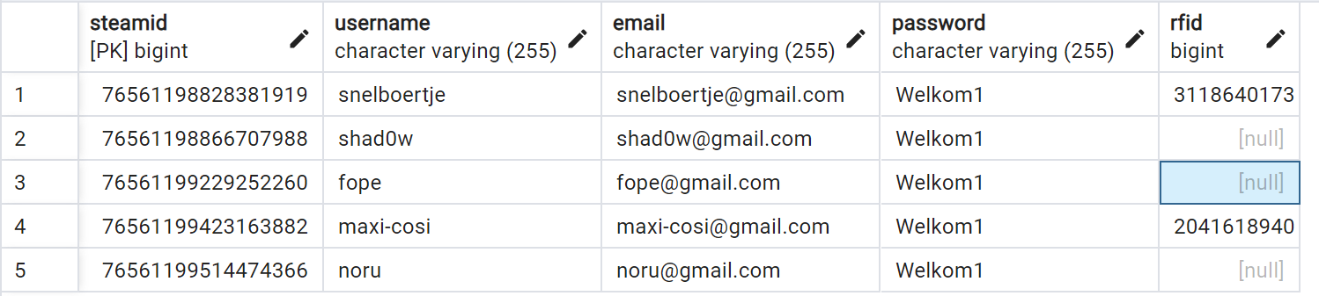
CSC
Demo database
Steam gebruikers

Slide 7
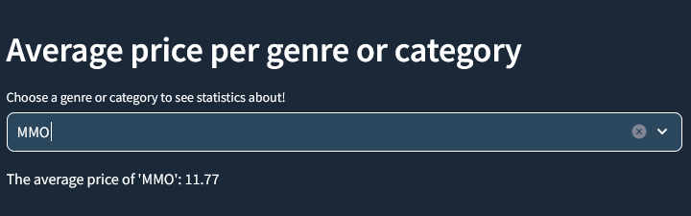
AI
Algoritmes, gemiddelde prijs / lineaire regressie
Basis zoeksysteem
Sorteren
Visuele weergaves via grafieken

Slide 8
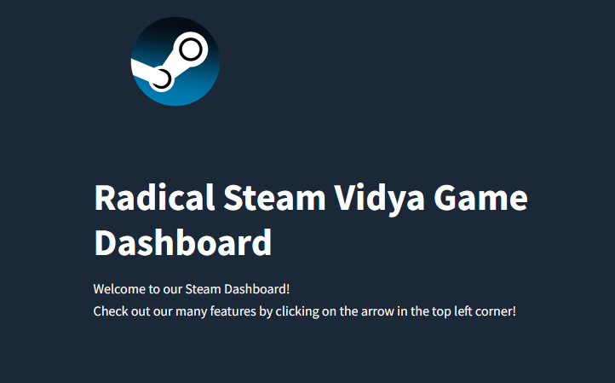

SD
Basisapplicatie en basisarchitectuur
Streamlit
Strak en stilistisch
Meerdere pagina’s

Slide 9
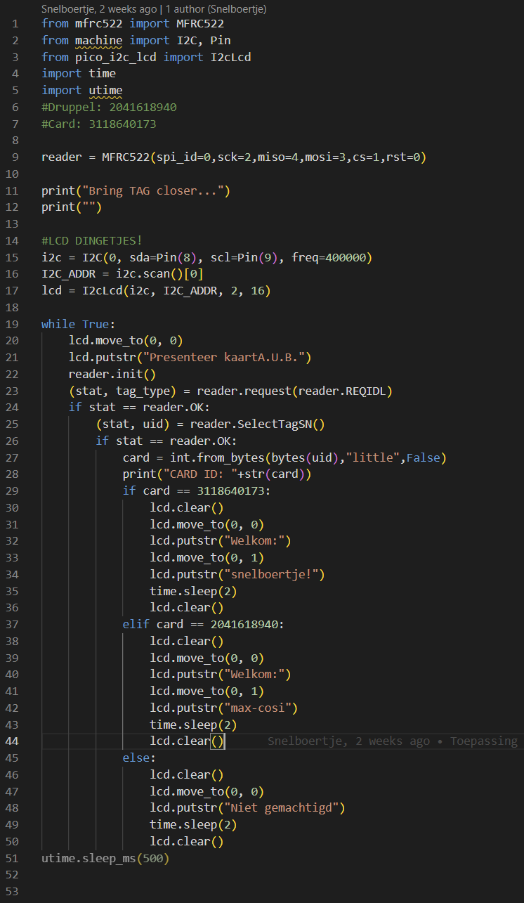
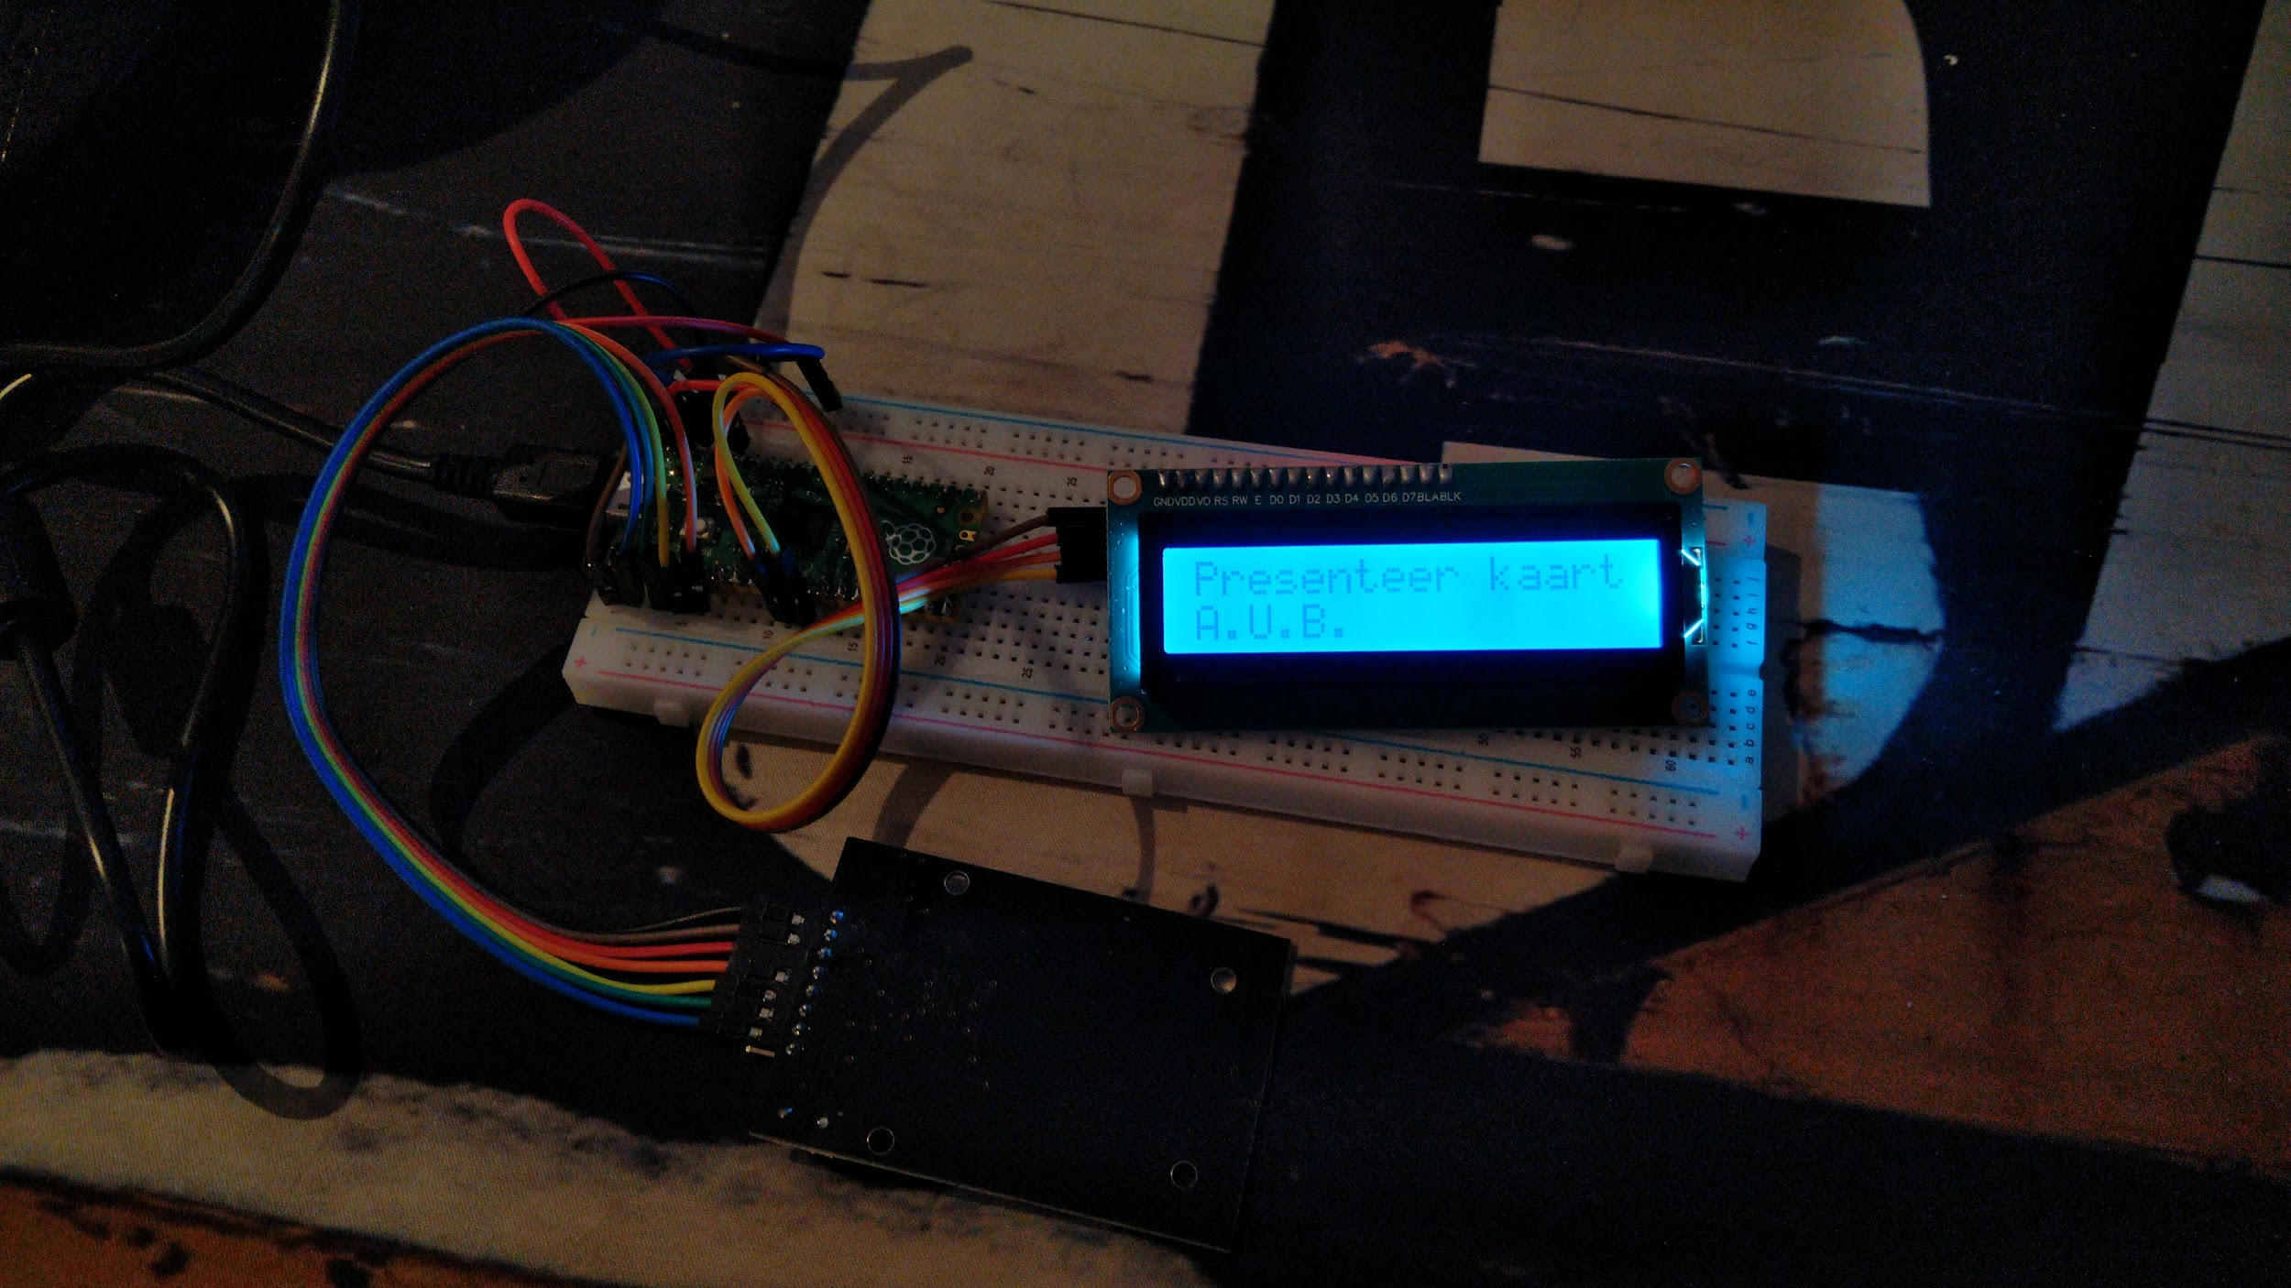
TI
Online vrienden lijst
Login-systeem
RFID-systeem
Review-systeem
Wat ging er minder goed?

Slide 10
EINDRESULTAAT / DEMO

Slide 11
REFLECTIE

Slide 12
Bedankt voor jullie aandacht!
Vragen?!

